Slide 1
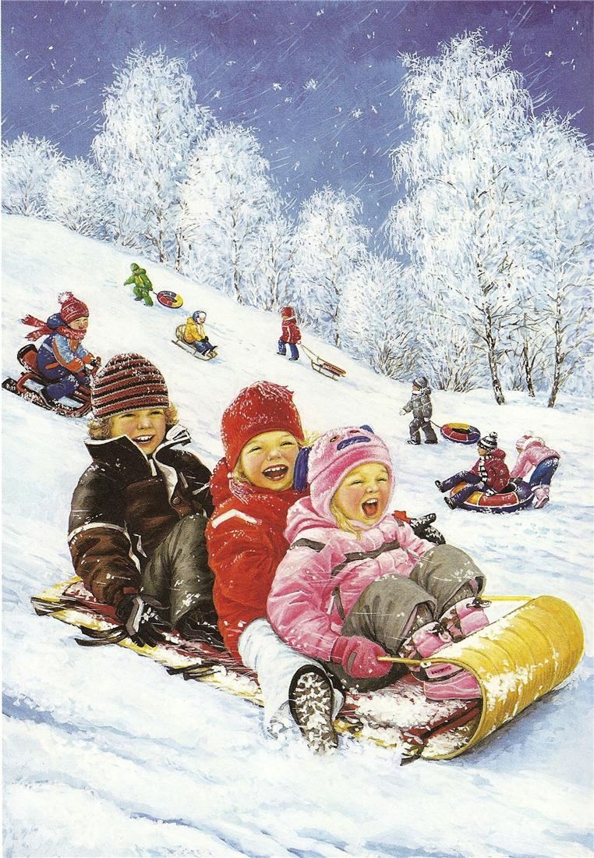
Зимушка- зима!

Slide 2
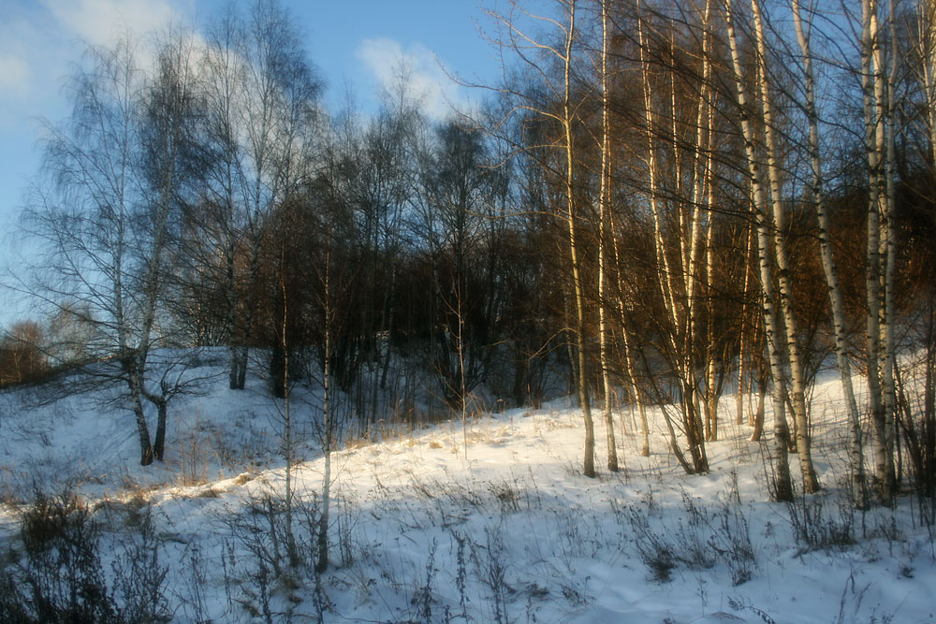
Декабрь- шапка зимы.

Slide 3
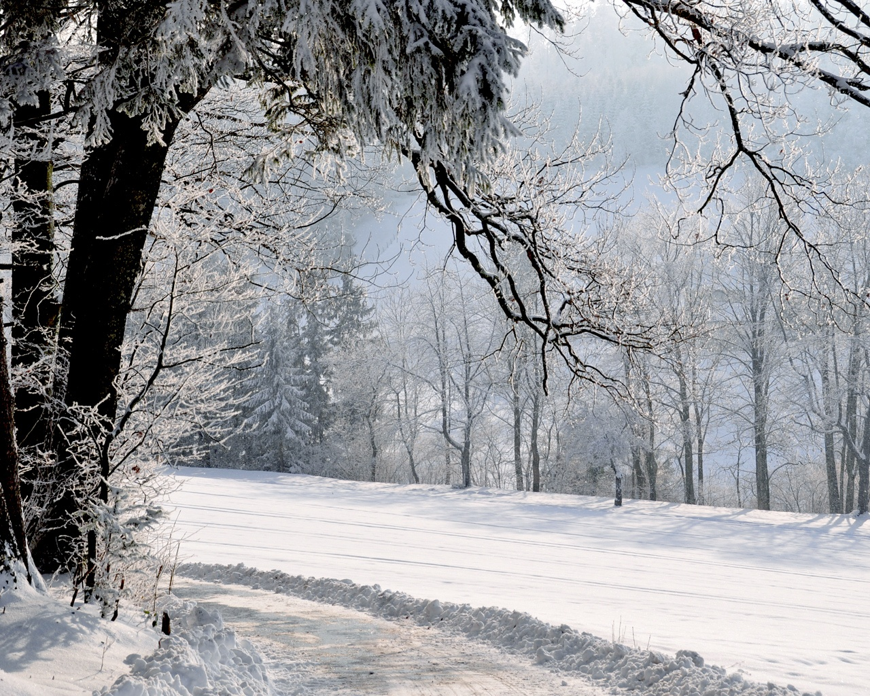
Январь- сердце зимы.

Slide 4
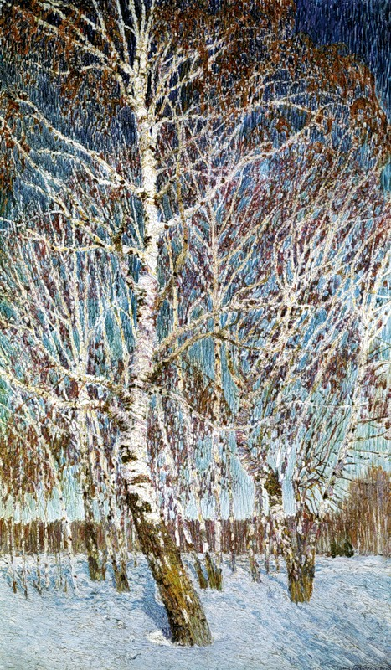
Февраль- зиму выдувает.

Slide 5
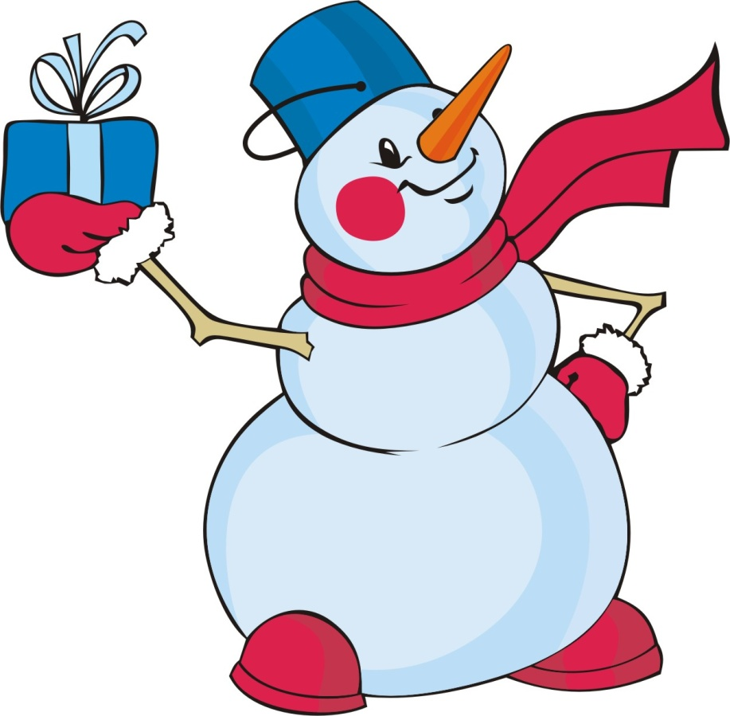

В декабре зима стелет холсты, а мороз наводит мосты.
Январь году начало, зиме середина.
У февраля два друга- метель да вьюга

Slide 6
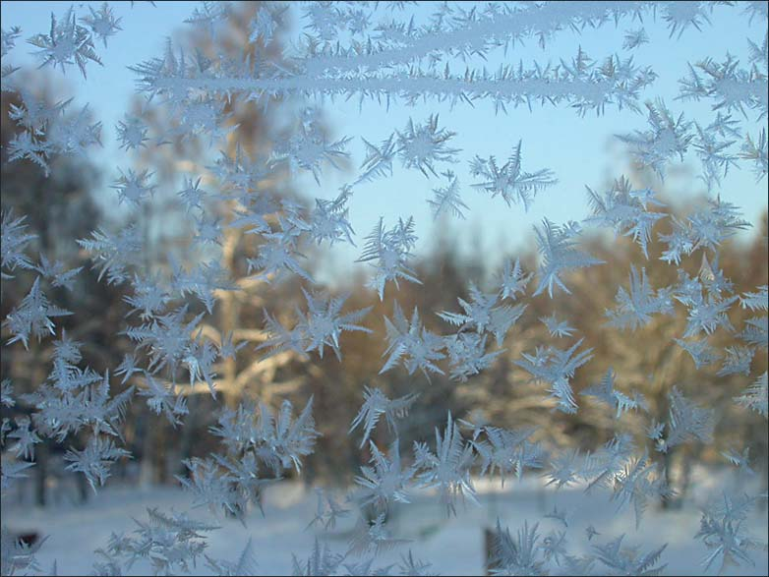

Slide 7
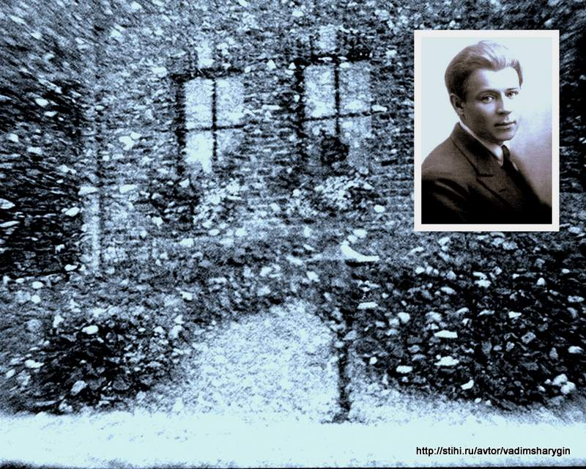

Slide 8
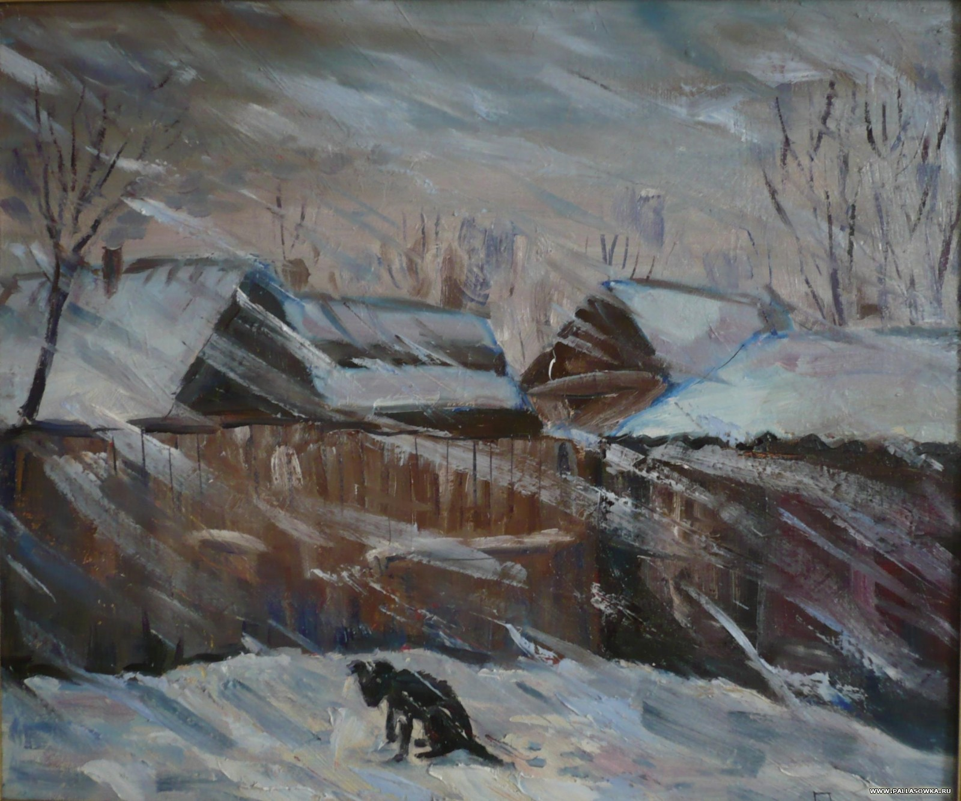
Снегопад- умеренный снег.
Метель - сильный ветер со снегом.
Вьюга- снежная буря.

Slide 9
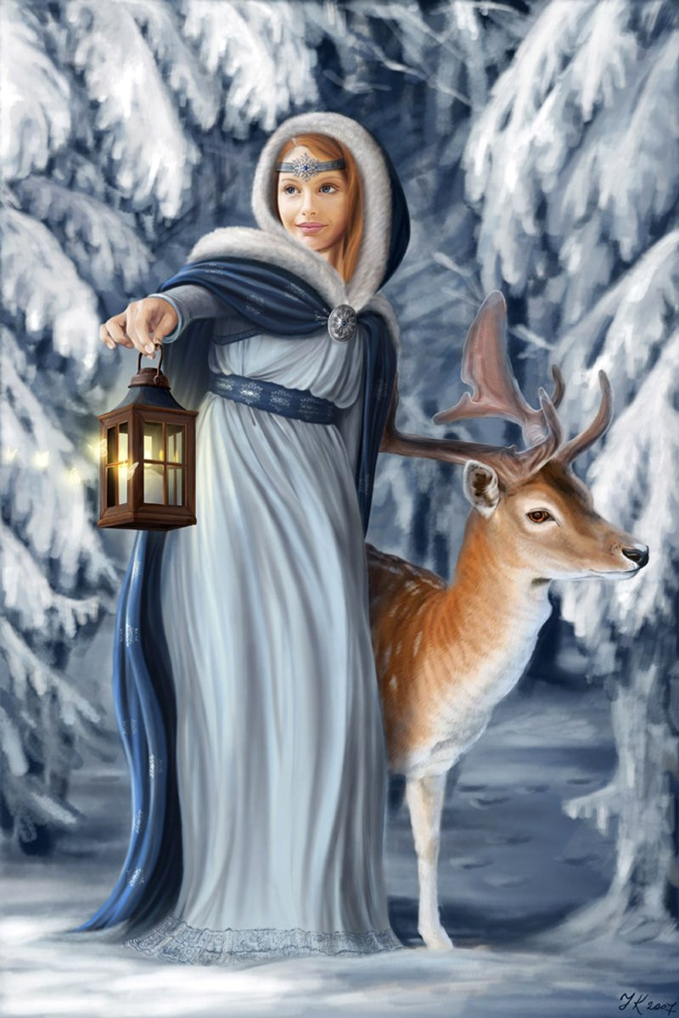

Slide 10
СИНКВЕЙН
ТЕМА (ЗИМА)
ТРИ ПРИЛАГАТЕЛЬНЫХ (КАКАЯ?)
ТРИ ГЛАГОЛА (ЧТО ДЕЛАЕТ? ИЛИ ДЕЛАЛА? ИЛИ СДЕЛАЛА?)
4. ПРЕДЛОЖЕНИЕ ИЗ ЧЕТЫРЁХ СЛОВ О ЗИМЕ.
5. ВЫВОД (ЭМОЦИОНАЛЬНЫЙ ВСПЛЕСК)

